Slide 1

高可用架构之
分布式缓存
artoderk@gmail.com
2016年10月30日

Slide 2
目录页
01 | 前言
02 | 分布式缓存产品
03 | 缓存高可用方案
04 | 缓存分布式方案
05 | 构建高可用的分布式缓存
06 | 缓存一致性方案
07 | 使用案例
contents

Slide 3
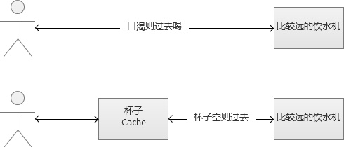


01 前言
1、功能介绍
什么是缓存
缓存是一种容器
以空间
换时间
Notes:
说到缓存，我们可以先看一个自然界中的使用场景：
我们现在喝水通常使用的是杯子，杯子实际上也扮演着一个特殊的Cache角色。举个例子：一个人离饮水机比较远，他渴了，他有如下两种“喝水”的方式：
不用杯子，每次渴了直接去饮水机喝（这个比较霸气侧漏，不要在意细节）。结果：频繁跑动，耗费体力。
使用杯子，渴了先喝杯子（Cache）上的水，如果杯子没有，带上杯子去装水，再喝。结果：比较少跑动，节省体力。

Slide 4
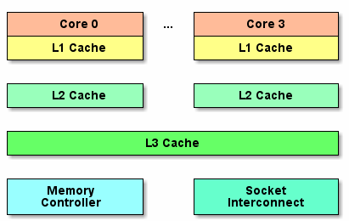
01 前言
1、功能介绍
什么是缓存
在计算机世界中的缓存
Notes:
在计算机世界中，也是同样的，

Slide 5
01 前言
1、功能介绍
为什么使用缓存
Type | Latency
L1 | 0.5ns
L2 | 7ns
L3 | 25ns
DRAM | 100ns
SSD | 150us
HDD | 5ms
Remote DRAM | 1ms
Database | 7ms
us =1000ns
ms=1000us
Notes:
DRAM和SSD相差1500倍
DRAM和HDD相差5W倍
HDD和SSD相差33倍
DRAM和RemoteDRAM相差1W倍
DRAM和Database7W倍

Slide 6
01 前言
1、功能介绍
缓存分类
从部署角度有以下几个方面的缓存应用：
CDN缓存
本地缓存
分布式缓存
Notes:
在一个互联网应用中，从部署的角度来看，缓存分为CDN、本地缓存、分布式缓存
CDN即内容分发网络，它主要的作用是解决不同区域的用户访问延迟的问题，比如你的网站应用服务器布署在北京，用户来自广州，光网络延迟都要几十MS，这时我们可以在
广州布署一套服务器，用来存储一些静态资源文件，用户请求时就会先访问广州的服务器，未命中再访问北京的服务器，就可以大大减少访问延迟。关于CDN后续会有同学详
细介绍,这里就不展开了。
本地缓存可以认为就是内存，分布式缓存则可以理解为某台远程计算机的内存

Slide 7

01 前言
1、功能介绍
缓存的应用(前端)
CDN服务器
反向代理服务器
应用服务器A
本地缓存
DNS服务器
负载均衡服务器
应用服务器B
Notes:
我们来看一下，在一个典型的互联网应用中，缓存是怎么应用的
用户访问未使用CDN缓存网站的过程为:
1)、用户向浏览器提供要访问的域名；
2)、浏览器调用域名解析函数库对域名进行解析，以得到此域名对应的IP地址；
3)、浏览器使用所得到的IP地址，域名的服务主机发出数据访问请求；
4)、浏览器根据域名主机返回的数据显示网页的内容。
通过以上四个步骤，浏览器完成从用户处接收用户要访问的域名到从域名服务主机处获取数据的整个过程。CDN网络是在用户和服务器之间增加Cache层，如何将用户的请求引导到Cache上获得源服务器的数据，主要是通过接管DNS实现。
使用了CDN缓存后的网站的访问过程变为：
1)、用户向浏览器提供要访问的域名；
2)、浏览器调用域名解析库对域名进行解析，由于CDN对域名解析过程进行了调整，所以解析函数库一般得到的是该域名对应的CNAME记录，为了得到实际IP地址，浏览器需要再次对获得的CNAME域名进行解析以得到实际的IP地址；在此过程中，使用的全局负载均衡DNS解析，如根据地理位置信息解析对应的IP地址，使得用户能就近访问。
3)、此次解析得到CDN缓存服务器的IP地址，浏览器在得到实际的IP地址以后，向缓存服务器发出访问请求；
4)、缓存服务器根据浏览器提供的要访问的域名，通过Cache内部专用DNS解析得到此域名的实际IP地址(事先配置src)，再由缓存服务器向此实际IP地址提交访问请求；
5)、缓存服务器从实际IP地址得得到内容以后，一方面在本地进行保存，以备以后使用，二方面把获取的数据返回给客户端，完成数据服务过程；
6)、客户端得到由缓存服务器返回的数据以后显示出来并完成整个浏览的数据请求过程。

Slide 8
01 前言
1、功能介绍
缓存的应用(后端)
反向代理服务器
B应用服务器
消息队列服务器
分布式文件服务器
A应用服务器
文件
负载均衡服务器
应用程序
统一数据访问模块
本地缓存
分布式数据库服务器
数据库
NoSQL数据库
搜索引擎
分布式缓存
Notes:
这幅图是来自高可用架构第一课->知识原理和总体架构里的图，是一个分布式系统后端的架构概览，我们来看一下在这张图中缓存是怎么应用的。

Slide 9

1、功能介绍
02 分布式缓存产品
问题
大家知道哪些分布式缓存产品？请回答三个以上

Slide 10
1、功能介绍
02 分布式缓存产品
Ehcache
Memcached
Redis
Tair
…

Slide 11

1、功能介绍
02 分布式缓存产品
Ehcache
分布式的缓存服务
支持Key-Value结构
Key、Value是Object
Object是Java序列化对象
高性能
具备数据持久化功能
Notes:
只能Java用，数据必须实现Java的序列化接口

Slide 12

1、功能介绍
02 分布式缓存产品
Memcached
分布式的缓存服务
支持Key-Value结构(仅)
Key是字符串
Value可以是字符串，也可以是Binary
高性能

Slide 13

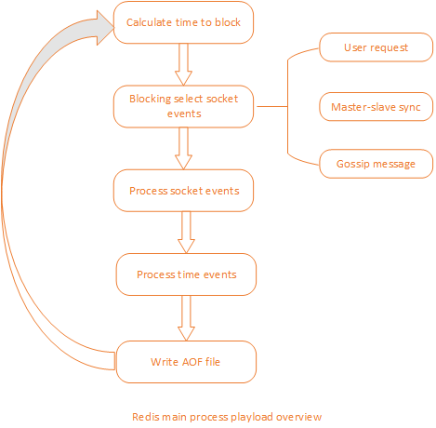
1、功能介绍
02 分布式缓存产品
Redis
分布式的缓存服务
支持Key-Value结构
Key是字符串
Value支持String、Hash、List、Set和Sorted Set
较高性能
支持Master-Salve
具备数据持久化功能
RDB快照
AOF重写

Slide 14
1、功能介绍
03 分布式缓存产品
功能比较
项目 | Redis | Memcached | Ehcache
分布式 | 支持 | 不完全 | 支持
集群 | 支持 | 需开发 | 支持(默认异步复制)
持久化 | 支持 | 第三方支持 | 支持
效率 | 性能较高 | 高于Redis | 高于Memcached
容灾 | 支持 | 需开发 | 支持
缓存过期策略 | LRU/Random/TTL | LRU | LRU/FIFO/LFU
协议 | Socket | Socket | RMI
数据类型 | String /Hash/List /Set/Ordered Set | Key-Value | Object(Serializable)
LRU（Least Recently Used ） LFU（Least Frequently Used ）
FIFO（First in First out ）
Notes:
更丰富的功能：Redis支持“发布\订阅”模式、“聚合计算”和“scripting”.
单线程: Redis在小数量时有优势，在100K以上的数据或需要服务器进行计算(排序等)时性能低于Memcached.
高可用：Memcached第三方工具如Repcached只支持一主一从，需人工切换.
Memcached将键名限制在250字节，值也被限制在不超过1MB，且只适用于普通字符串。相比之下，Redis则将键名与值的最大上限各自设定为512MB
Memcached的数据回收机制使用的是LRU(即最低近期使用量)算法，而且往往会比较武断地直接删除掉与新数据体系相近的原有内容。相比之下，Redis允许用户更为精准地进行细化控制，利用六种不同回收策略确切提高缓存资源的实际利用率
Redis过期策略:
volatile-lru：只对设置了过期时间的key进行LRU（默认值）
allkeys-lru ： 删除lru算法的key
volatile-random：随机删除即将过期key
allkeys-random：随机删除
volatile-ttl ： 删除即将过期的
noeviction ： 永不过期

Slide 15
1、功能介绍
02 分布式缓存产品
写性能比较
Redis在写入8千万条时，开始启动虚拟内存，此时意味着物理内存不够用，再加上受快照持久化子进程同时抢占系统资源的影响性能出现拐点，在既有数据基础上，进行50个客户端并发，每客户端操作100,000次写，平均用时如下图:
说明：纵轴为平均用时（单位：次/秒），横轴为老数据基础（单位：千万）

Slide 16
1、功能介绍
02 分布式缓存产品
读性能比较
Redis在写入8千万条时，开始启动虚拟内存，此时意味着物理内存不够用，再加上受快照持久化子进程同时抢占系统资源的影响性能出现拐点，在既有数据基础上，进行50个客户端并发，每客户端操作100,000次读，平均用时如下图:
说明：纵轴为平均用时（单位：次/秒），横轴为老数据基础（单位：千万）

Slide 17
1、功能介绍
03 缓存高可用方案
问题
缓存高可用方案有几种？
Notes:
因为Redis等缓存系统虽然可以配置主从实现高可用，但一个写操作从主复制到从是异步的，在极端情况下必然会丢失一部分数据，
所以重要数据势必要保存到DB上，根据NWR理论，这就带来一个问题：缓存与DB的数据一致性如何保证？
NWR理论
WernerVogels在讲“EventuallyConsistent”时，提到了NWR理论，即：设一个存储系统有如下属性：
N=每个数据的副本数
W=每次写操作时，必须同步确认写成功的副本数（其他副本异步写入）
R=每次读操作时，需要读取的副本数（比较版本，取最新的值）
则当W+R>N时，该存储系统可以提供强一致性，该理论是显而易见的，
强一致性等价于R中至少包含一个最新的副本，即(R-(N-W))>0，即W+R>N

Slide 18
1、功能介绍
03 缓存高可用方案
目录
Master-Slave + Keepalived + HAProxy + Sentinel
Master-Slave + DNS + Sentinel
Master-Slave + Configure Center + Sentinel
Master-Slave + Keepalived
………
Notes:
Sentinel(哨兵)是Redis2.4版本释放的官方高可用方案，它可以同时管理多组Redis，在2.8版本成熟，3.0版本整合到了Redis cluster中。

Slide 19



1、功能介绍
03 缓存高可用方案
方案一
Master-Slave + Keepalived + HAProxy + Sentinel
RedisM
Sentinel1
10.1.1.100
HAProxy1
10.1.1.11
Forward to master
Monitor health
Redis client
Keepalived
Monitor slave
Replication
Virtual IP
10.1.1.10
Monitor health
HAProxy2
10.1.1.12
RedisS
Sentinel2
10.1.1.101
Sentinel3
10.1.1.102
Notes:
Sentinel提供健康检测Redis，并负责切换主从。
HAProxy是一个负载均衡工具，具有健康检查功能，在这里用来检测Redis主，并将从标记为不可以，客户端的过来的连接都会负载到主上。
Keepalived用来解决HAProxy的单点问题。
对于这个架构，由一对HAProxy，一组Sentinel管理多个Redis集群或许不错，但对于仅仅想要简单使用Master-Slave来说，太过于复杂。
而且多了一层HAProxy，对Redis的性能也会有影响。

Slide 20
1、功能介绍
03 缓存高可用方案
方案一
Master-Slave + Keepalived + HAProxy + Sentinel
10.1.1.11
10.1.1.100
Keepalived1
HAProxy1
RedisM
Sentinel1
Redis client
Replication
10.1.1.102
Monitor health
Sentinel3
Virtual IP
10.1.1.10
10.1.1.12
10.1.1.101
Keepalived2
HAProxy2
RedisS
Sentinel2
Notes:
Sentinel(哨兵)服务器连接(监视)了多台主机，多台从机和多台哨兵服务器，哨兵服务器之间、哨兵与Redis之间通过心跳机制进行健康检测。
Sentinel 的机制： 1. 下线定义 sentinel对下线有两种定义： a.主观下线（sdown）：sentinel实例本身对服务实例的判断 b.客观下线（odown）：多个sentinel实例对同一个服务SDOWN的状态做出协商后的判断，只有master才可能在odown状态 简单的说，一个sentinel单独做出的判断只能是sdown，是没有任何官方效力的，只有多个sentinel大家商量好，得到一致，才能将某个master状态置为odown，只有确定master odown状态后，才能做后续fail over的操作 2. 通信 sentinel与maste/slave的交互主要包括： a.PING:sentinel向其发送PING以了解其状态（是否下线） b.INFO:sentinel向其发送INFO以获取replication相关的信息 c.PUBLISH:sentinel向其监控的master/slave发布本身的信息及master相关的配置 d.SUBSCRIBE:sentinel通过订阅master/slave的”__sentinel__:hello“频道以获取其它正在监控相同服务的sentinel sentinel与sentinel的交互主要包括： a.PING:sentinel向slave发送PING以了解其状态（是否下线） b.SENTINEL is-master-down-by-addr：和其他sentinel协商master状态，如果master odown，则投票选出leader做fail over 3. fail over 一次完整的fail over包括以下步骤： a. sentinel发现master下线，则标记master sdown b. 和其他sentinel协商以确定master状态是否odown c. 如果master odown，则选出leader d. 当选为leader的sentinel选出一个slave做为master，并向该slave发送slaveof no one命令以转变slave角色为master e. 向已下线的master及其他slave发送slaveof xxxx命令使其作为新当选master的slave
对于mastere/slave instance，每隔info_period时间，向其发送info命令
对于slave instance，如果其master处于异常状态，则向该slave发送info的频率从10s一发提高到1s一发
对于所有类型的instance，都定时向其发送PING命令（1s）

Slide 21
1、功能介绍
03 缓存高可用方案
方案二
Master-Slave + DNS + Sentinel
RedisM
Sentinel1
10.1.1.100
Redis client
Monitor health
Forward to master
Replication
Monitor health
DNS server
10.11.1.1
RedisS
Sentinel2
10.1.1.101
Sentinel3
10.1.1.102
Notes:
Sentinel提供健康检测Redis，并负责切换主从，并通过脚本通知DNS服务器列改IP映射。

Slide 22
1、功能介绍
03 缓存高可用方案
方案三
Master-Slave + Configure Center + Sentinel
RedisM
Sentinel1
10.1.1.100
Redis client
Monitor health
Forward to master
Replication
Monitor health
Config server
10.11.1.107
RedisS
Sentinel2
10.1.1.101
Sentinel3
10.1.1.102
Notes:
Sentinel提供健康检测Redis，并负责切换主从，并通过脚本通知DNS服务器列改IP映射。

Slide 23

1、功能介绍
03 缓存高可用方案
方案四
Master-Slave + Keepalived
Redis1
10.1.1.11
Redis client
Keepalived
Virtual IP
10.1.1.10
Redis2
10.1.1.12
Notes:
由于keepalived的应用场景有限，比如它的核心协议VRRP只能工作在局域网内，不能工作在局域网外（网间、广域网），而且在网络不受自己控制时基本不能用，除非设定好的VIP是供局域网使用。因此特别是在云计算环境中，使用云主机（例如阿里云ECS等）就不能用Keepalived，因此需要寻找一个可替代Keepalived的解决方案来替代它。
Keepalived 详解
1.Keepalived 定义
Keepalived 是一个基于VRRP协议来实现的LVS服务高可用方案，可以利用其来避免单点故障。一个LVS服务会有2台服务器运行Keepalived，一台为主服务器（MASTER），一台为备份服务器（BACKUP），但是对外表现为一个虚拟IP，主服务器会发送特定的消息给备份服务器，当备份服务器收不到这个消息的时候，即主服务器宕机的时候， 备份服务器就会接管虚拟IP，继续提供服务，从而保证了高可用性。Keepalived是VRRP的完美实现，因此在介绍keepalived之前，先介绍一下VRRP的原理。
2.VRRP 协议简介
在现实的网络环境中，两台需要通信的主机大多数情况下并没有直接的物理连接。对于这样的情况，它们之间路由怎样选择？主机如何选定到达目的主机的下一跳路由，这个问题通常的解决方法有二种：
在主机上使用动态路由协议(RIP、OSPF等)
在主机上配置静态路由
很明显，在主机上配置动态路由是非常不切实际的，因为管理、维护成本以及是否支持等诸多问题。配置静态路由就变得十分流行，但路由器(或者说默认网关default gateway)却经常成为单点故障。VRRP的目的就是为了解决静态路由单点故障问题，VRRP通过一竞选(election)协议来动态的将路由任务交给LAN中虚拟路由器中的某台VRRP路由器。
3.VRRP 工作机制
在一个VRRP虚拟路由器中，有多台物理的VRRP路由器，但是这多台的物理的机器并不能同时工作，而是由一台称为MASTER的负责路由工作，其它的都是BACKUP，MASTER并非一成不变，VRRP让每个VRRP路由器参与竞选，最终获胜的就是MASTER。MASTER拥有一些特权，比如，拥有虚拟路由器的IP地址，我们的主机就是用这个IP地址作为静态路由的。拥有特权的MASTER要负责转发发送给网关地址的包和响应ARP请求。
VRRP通过竞选协议来实现虚拟路由器的功能，所有的协议报文都是通过IP多播(multicast)包(多播地址224.0.0.18)形式发送的。虚拟路由器由VRID(范围0-255)和一组IP地址组成，对外表现为一个周知的MAC地址。所以，在一个虚拟路由 器中，不管谁是MASTER，对外都是相同的MAC和IP(称之为VIP)。客户端主机并不需要因为MASTER的改变而修改自己的路由配置，对客户端来说，这种主从的切换是透明的。
在一个虚拟路由器中，只有作为MASTER的VRRP路由器会一直发送VRRP通告信息(VRRPAdvertisement message)，BACKUP不会抢占MASTER，除非它的优先级(priority)更高。当MASTER不可用时(BACKUP收不到通告信息)， 多台BACKUP中优先级最高的这台会被抢占为MASTER。这种抢占是非常快速的(<1s)，以保证服务的连续性。由于安全性考虑，VRRP包使用了加密协议进行加密

Slide 24
1、功能介绍
04 缓存分布式方案
方式
客户端
中间件
服务端
算法
一致性Hash
预分配+路由表
Notes:
分布式的实现我们可以在客户端实现(比如Jedis自带的基于一致性Hash分布解决方案）；
也可以在中间件实现，比如twitter开源的Twemproxy(基于一致性Hash)，Wandoujia开源的Codis(基于预分配的)；
当然，如果你足够的牛，可以直接在服务端实现，但对于Redis来说，官方已经有了一个比较成熟的分布式方案Redis cluster。
这三种实现方式难度依次上升，对于应用方来说使用难度依次降低，具体哪种好，这要根实际使用场景来考量。
然后算法，分为一致性Hash和预分配+路由表(记录哪个槽位在哪台服务器上)

Slide 25
1、功能介绍
04 缓存分布式方案
算法
一致性Hash
0
Hash(object1) = key1；
Hash(object2) = key2；
Hash(object3) = key3；
Hash(object4) = key4；
object1
NODE1
2^32-1
Hash
key1
KEY1
NODE3
KEY3
Hash(NODE1) = KEY1;
Hash(NODE2) = KEY2;
Hash(NODE3) = KEY3;
key3
object3
object4
key4
key2
KEY2
object2
NODE2
Notes:
一致性Hash说到底就是做两次Hash，对Key、服务器节点。以顺时针的方式寻找最近的服务器

Slide 26
1、功能介绍
04 缓存分布式方案
算法
一致性Hash
0
节点失效
object1
节点扩容
NODE1
2^32-1
Hash
key1
KEY1
NODE3
KEY3
key3
object3
object4
key4
KEY4
KEY2
key2
NODE4
object2
NODE2

Slide 27


1、功能介绍
04 缓存分布式方案
算法
预分配+路由表
节点 A 包含从 0 到 4 的哈希槽
节点 B 包含从 5 到 8 的哈希槽
节点 C 包含从 9 到 12的哈希槽
1,2,3
4,5,6
7,8,9
10,11,12
Notes:
当添加、缩减服务器时，需重新分配槽位，然后进行数据的迁移。
一致性Hash和预分配最主要的区别是，槽位所在的服务器意外下线后，一致性Hash自动切换到其它服务器，预分配会禁止访问。
哪种最合适呢？ Redis的官方用的是预分配的方式。

Slide 28
1、功能介绍
04 缓存分布式方案
方式
客户端
Cache Node1
Cache Node2
Cache Node3
客户端程序库
服务器列表
Node1
算法
Node2
Node3
应用程序
Notes:
Jedis客户端自带基于一致性Hash的分布解决方案:
Jedis的Redis Sharding实现具有如下特点(即ShardedJedis以及结合缓存池的ShardedJedisPool)：
采用一致性哈希算法(consistent hashing)，将key和节点name同时hashing，然后进行映射匹配，采用的算法是MURMUR_HASH。
采用一致性哈希而不是采用简单类似哈希求模映射的主要原因是当增加或减少节点时，不会产生由于重新匹配造成的rehashing。
一致性哈希只影响相邻节点key分配，影响量小。
2. 为了避免一致性哈希只影响相邻节点造成节点分配压力，ShardedJedis会对每个Redis节点根据名字(没有，Jedis会赋予缺省名字)
会虚拟化出160个虚拟节点进行散列。根据权重weight，也可虚拟化出160倍数的虚拟节点。用虚拟节点做映射匹配，可以在增加或
减少Redis节点时，key在各Redis节点移动再分配更均匀，而不是只有相邻节点受影响。
3. ShardedJedis支持keyTagPattern模式，即抽取key的一部分keyTag做sharding，这样通过合理命名key，可以将一组相关联的key放
入同一个Redis节点，这在避免跨节点访问相关数据时很重要。

Slide 29
1、功能介绍
05 构建高可用的分布式缓存
Redis官方集群方案
Redis代理中间件方案
Twemproxy
Codis
Redis客户端集群方案
Jedis
Padis

Slide 30
1、功能介绍
05 构建高可用的分布式缓存
官方集群方案
Redis Cluster
Redis Cluster是Redis官方集群方案，支持动态扩缩容、主备切换，集群之间使用Gossip协议通讯，内部预分为16384(2^14)个Slots。
Redis-group1
Redis-group2
Redis-group5
Redis-client1
m
s
Redis-client2
Redis-group3
Redis-group4
Redirect to
Notes:
Redis cluster每个结点(不分主从)都会与其它所有结点建立连接，每隔100ms会随机从5个节点中找一个节点最近一次接收pong距离现在最久的节点，
发送ping包，每次ping包内要携带的节点信息最小3个，最大不超过集群总实例数-2个，一般情况是集群实例数的1/10个
客户端可以自由地向集群中的所有节点发送请求，在需要的时候把请求重定向到其他节点，所以客户端是不需要保存集群状态。
因为Gossip协议的带宽消耗限制，官方建议集群中节点数在1000以内。
主从切换
扩缩容时数据迁移：批量

Slide 31
1、功能介绍
05 构建高可用的分布式缓存
官方集群方案
Gossip协议
Redis1
s=2
Redis2
Redis5
s=2
s=2
s=1
s=2
s=2
Redis3
Redis4
Notes:
Gossip协议是什么，这里简单的介绍一下：
像Paxos、raft、zab算法都是比较强一致性的分布式协议，特点是都有一个leader负责写请求，再下发给其它节点。
但Gossip完全相反，它是一个无中心化节点，也就是无leader的，最终一致性协议，每个节点都可以读写，然后以
流言的形式，一传十、十传百的广播到集群中的所有节点，它虽然无法保证在某个时刻所有节点状态一致，但可以
保证在“最终”所有节点一致。

Slide 32
1、功能介绍
05 构建高可用的分布式缓存
Redis Cluster优缺点
优点 | 缺点
性能好 | 兼容性低
架构简洁 | 升级困难
动态扩缩容 | 运维代价中
自动故障转移 | 缺少监控管理
Notes:
优点
无中心节点，数据按照Slot存储分布在多个Redis实例上，每个节点都可以读写
架构简单
平滑的进行扩容/缩容节点
主节点意外下线后，从节点自动接替(节点之间通过Gossip协议交换状态信息,进行投票机制完成Slave到Master角色的提升)
缺点
缺乏监控管理
Failover要集群半数确认，检测过慢，这点不如“中心节点ZooKeeper”及时
Gossip消息的开销
无法根据统计区分冷热数据
Slave“冷备”，不能缓解读压力

Slide 33
1、功能介绍
05 构建高可用的分布式缓存
代理中间件
Twemproxy
Sentinel cluster
Twemproxy 是 twitter 开源的一个轻量级的后端代理，兼容 redis/memcache 协议，可用以管理 redis/memcache 集群，内部实现一致性哈希算法。
Redis(M)
Redis(S)
Twemproxy
LVS(Master)
Redis(M)
Redis(S)
Redis client
Twemproxy
Keepalived
Redis(M)
Redis(S)
Virtual IP
LVS(Backup)
Twemproxy
Redis(M)
Redis(S)
Notes:
Twemproxy架构
1）LVS集群：实现twemproxy的负载均衡，提高proxy的可用性和可扩张能力，使twemproxy的扩容对应用透明。
2）Twemproxy集群: 多个同构twemproxy（配置相同）同时工作，接受客户端的请求并转发请求给后端的redis。
3）Redis Master-Slave集群：redis master存储实际的数据，并处理twemproxy转发过来的数据读写请求。数据按照hash算法分布在多个redis实例上。
redis slave复制master的数据，作为数据备份。在master失效的时候，由sentinel把slave提升为master。 4）Sentinel集群：检测master主从存活状态，当redis master失效的时候，把slave提升为新master。 另外，通过调用一个notify script发送配置更改命令到每个twemproxy，twemproxy更新配置(或twemproxy可以定时向redis sentinel拉取信息?)。
之后的数据请求将会转发到更新后的redis master。
1）优点
sharding逻辑(一致性Hash)对开发透明，读写方式和单个redis一致。
可以作为cache和storage的proxy（by auto-eject）。
2）缺点
架构复杂，层次多。包括lvs、twemproxy、redis、sentinel和其控制层程序。
管理成本和硬件成本很高。(2 * 1Gbps 网卡的lvs机器，最大能支撑140万pps)
性能瓶颈，比直连Redis低30%左右，流量高的系统，proxy节点数和redis个数接近。
无法平滑地扩容/缩容，需预分配足够的redis存储节点。
没有友好的监控管理后台界面，不利于运维监控。

Slide 34
1、功能介绍
05 构建高可用的分布式缓存
Twemproxy优缺点
优点 | 缺点
易用性高 | 性能降低
支持Redis和Memcache | 架构复杂
减少连接数 | 运维代价高
 | 可扩展性低
Notes:
优点
易使用，直接使用原生Redis客户端，对客户端透明。
缺点
代理层多了一次转发，性能有损耗
进行扩容/缩容时候，部分数据可能会失效，需要手动进行迁移，对运维要求较高，而且难以做到平滑的扩缩容

Slide 35
1、功能介绍
05 构建高可用的分布式缓存
Redis代理中间件
Codis
Codis 是 Wandoujia 开发的一个分布式 Redis代理, 具有有动态扩/缩容的能力，内部预分为1024个Slots。
ZooKeeper cluster
Codis-redis-group
Jodis-client
Codis-proxy
Codis-redis-group
Redis-client
HAProxy/Lvs
Codis-proxy
Codis-redis-group
Codis-redis-group
Codis-dashboard
Codis-proxy
Codis-redis-m
Codis-redis-s
Notes:
1、codis-proxy：客户端连接的 Redis 代理服务, 实现了 Redis 协议。 除部分命令不支持以外，表现的和原生的 Redis 没有区别（就像 Twemproxy）；
2、codis-dashboard：集群管理工具，支持codis-proxy、codis-server 的添加、删除以及据迁移等操作。在集群状态发生改变时，codis-dashboard 维护集群下所有 codis-proxy 的状态的一致性
3、codis-server：基于Redis-2.8.21 分支开发。增加了额外的数据结构，以支持 slot 有关的操作以及数据迁移指令；
4、codis-ha：会根据当前集群状态自动生成主从切换策略，并在需要时通过codis-dashboard 完成主从切换；
5、Zookeeper/etcd：存放数据路由表和codis-proxy节点的元信息，codis-dashboard发起的命令通过其同步到各个存活的codis-proxy，则zookeeper如果出问题则可能导致数据不一致的情况或者严重的会对外提供服务造成影响。
主从切换
扩缩容时数据迁移：批量

Slide 36
1、功能介绍
05 构建高可用的分布式缓存
Codis优缺点
优点 | 缺点
动态扩缩容 | 性能降低
减少连接数 | 架构复杂
自带迁移工具 | 运维代价中
可视化运维监控 | 修改了Redis源码
支持逻辑隔离

Slide 37
1、功能介绍
05 构建高可用的分布式缓存
客户端集群方案
Padis
ZooKeeper
Padis是架构组开发的Redis客户端, 具有有动态扩/缩容的能力，内部预分为1024个Slots。
Redis(M)
S
S
Padis-client
Redis(M)
S
S
Dashboard
Redis(M)
S
S
Notes:
管理员通过Dashboard加入所有Redis group信息，持久化在ZK；
管理员配置项目所需的Redis group；
客户端从ZK上抓取当前项目分配的Redis group信息；
每个项目的Redis group都会预分配为1024个Slots；
读写时根据Key计算Hash，操作正确的Slot；
扩缩容时可以通过Dashboard动态迁移Slot；
7. Slot迁移时，客户端会收到该Slot的迁移状态，写被阻止，读先迁再读。
主从切换
扩缩容时数据迁移：单个

Slide 38
1、功能介绍
05 构建高可用的分布式缓存
Padis优缺点
优点 | 缺点
性能好 | 兼容性低
架构简洁 | 升级困难
自定义程度高 | 运维代价中
可扩展性好
支持逻辑物理隔离
Notes:
优点
比中间件方式少了一层代理，性能和官方的Redis cluster一样
Redis原生态，客户端只需引入一个jar包
不依赖于第三方中间件，实现方法和代码自己掌控，可随时调整
有后管监控平台
支持限流降级
支持逻辑和物理层面上的数据隔离
缺点
不能平滑的水平扩展节点，扩容/缩容时，必须手动调整分片程序
出现故障，不能自动转移，运维性有一点
因为是客户端，所以升级时影响会比较广

Slide 39
1、功能介绍
05 构建高可用的分布式缓存
总结
市场成熟度
广泛的市场占有率，说明软件得到过足够多的验证
功能与性能
使用成本
部署、应用、维护成本
适合的才是最好的!
Notes:
在做分布式缓存的选型时，首先我们需要考虑这个缓存是否久经考验，Github上的星星多不多，
是否有团队还在持续更新版本，修复bug，文档是否齐全，社区是否活跃。
2. 功能上是否满足需求，性能是否跟得上。功能如果有欠缺的话能否简单快速的上手去补上。
3. 架构是否优雅、接口是否简洁，部署、应用、维护的成本等等。

Slide 40



1、功能介绍
06 缓存一致性方案
多级缓存之前的一致性
缓存副本之前的一致性
缓存与数据库之间的一致性
ACID
BASE
Notes:
前面我们讨论了分布式缓存的高可用和分布式问题，这两个问题与服务器的搭建有关，现在我们来讨论点贴合实际的应用问题：关于缓存的数据一致性方案。
缓存的一致性可分为三种：
其中最总要的就是缓存与DB之间的一致性，因为我们最要的数据几乎都会保存在数据库之中。
而一致性解决主案归纳起来就是 ACID VS BASE
ACID是强一致性协议，因为我们是在不同的资源之间寻求一致性，要达到ACID的话，或者加分布式锁，或者使用二阶段、三阶段提交，总之效率都很低，
既然我们用了缓存，当然应该得容许那么一丁点的数据不一致，拥抱性能，寻求最终一致性。

Slide 41
1、功能介绍
06 缓存一致性方案
问题
缓存与DB的数据一致性如何保证？
Notes:
是指缓存和数据库之间的一致性保证，因为Redis等缓存系统虽然可以配置主从实现高可用，但一个写操作从主复制到从是异步的，根据NWR理论，在极端情况下必然会丢失一部分数据，所以重要数据势必得保存到DB上，这就带来一个问题：缓存与DB的数据一致性如何保证？
NWR理论
WernerVogels在讲“EventuallyConsistent”时，提到了NWR理论，即：设一个存储系统有如下属性：
N=每个数据的副本数
W=每次写操作时，必须同步确认写成功的副本数（其他副本异步写入）
R=每次读操作时，需要读取的副本数（比较版本，取最新的值）
则当W+R>N时，该存储系统可以提供强一致性，该理论是显而易见的，
强一致性等价于R中至少包含一个最新的副本，即(R-(N-W))>0，即W+R>N

Slide 42

1、功能介绍
06 缓存一致性方案
方案一
先写缓存，后写DB
User
Application
Cache
Datebase
Write request
Write cache
Write database
X

Slide 43
1、功能介绍
06 缓存一致性方案
方案二
先写DB，后写缓存
User
Application
Cache
Datebase
Write request
Write database
Write cache
X

Slide 44
1、功能介绍
06 缓存一致性方案
方案三
先失效缓存，再写DB
再次失效缓存
User
Application
Cache
Datebase
Write request
Remove cache
Write database
Remove cache again
Notes:
这个方案虽然能一定保证数据一致性，但一觉是有一定的时间延迟。

Slide 45
1、功能介绍
06 缓存一致性方案
方案四
使用版本号保证缓存失效的原子性
TimeLine
Get Cache
Query DB
Update DB
ThreadA
Invalid Cache
Update DB
X
ThreadB
DataSet
Cache: Null Version:0
DB: Key:Hello Value:World
Cache: … … Version:0
DB: Key:Hello Value:World
Cache: Null Version:1234
DB:Key:Hello Value:World
Cache: Null Version:1234
DB:Key:Hello Value:Cache
Cache: Null Version:1234
DB:Key:Hello Value:Cache
Notes:
假设业务对数据Key:Hello Value:World有大量的读取和修改请求。线程A向Cache读取Key:Hello，得到Not Found结果，开始向DB请求数据，得到数据Key:Hello Value:World；接下来准备向Cache写入此条数据，但在写入Cache前（网络，CPU都等可能导致A线程处理速度降低）另一B线程请求修改数据Key:Hello Value:Cache，首先执行失效缓存动作（因为B线程并不知道是否有此条数据，因此直接执行失效操作），Cache成功处理了失效请求。转回到A线程继续执行写入Cache，将Key:Hello Value:World写入到缓存中，A线程任务结束；B线程也成功修改了DB数据内容为Key:Hello Value:Cache。
此时Cache中的数据为Key:Hello Value:World；DB中的数据为Key:Hello Value:Cache，出现缓存脏数据！
为了解决这个问题，Cache扩充了Memcached协议（公有云即将支持），增加了deleteAndIncVersion接口。此接口并不会真的删除数据，而是给数据打了标签，表明已失效状态，并且增加数据版本号；如果数据不存在则写入NULL，同时也生成随机数据版本号。Cache写入支持原子对比版本号：假设传入的版本号与Cache保存的数据版本号一致或者原数据不存在，则准许写入，否则拒绝修改。
回到刚才的场景上：线程A向Cache读取Key:Hello，得到Not Found结果，开始向DB请求数据，得到数据Key:Hello Value:World；接下来准备向Cache写入此条数据，版本号信息默认为1；在A写入Cache前另一个B线程发起了动作修改数据Key:Hello Value:Cache，首先执行删除缓存动作，Cache顺利处理了deleteAndIncVersion请求，生成了随机版本号12345（约定大于1000）。转回到A线程继续执行写入Cache，请求将Key:Hello Value:World写入，此时缓存系统发现传入的版本号信息不匹配（1 ！＝ 12345），写入失败，A线程任务结束；B线程也成功修改了DB数据内容为Key:Hello Value:Cache。
此时Cache中的数据为Key:Hello Value:NULL Version:12345；DB中的数据为Key:Hello Value:Cache，后续读任务时会再次尝试将DB中的数据写入到Cache中。

Slide 46
1、功能介绍
06 缓存一致性方案
总结
缓存加载
普通业务懒加载
特殊业务预加载
定时刷新
缓存更新
先失效缓存项，再更新数据库，再次失效缓存
合理设置缓存项的过期时间
1Min、10Min、1Hour

Slide 47
07 使用案例
1、功能介绍
秒杀
商品A:20
商品A:20
Tomcat
反向代理服务器
分布式缓存
本地
缓存
Tomcat
负载均衡服务器
本地
缓存
数据库
商品A:20
商品A:10

Slide 48
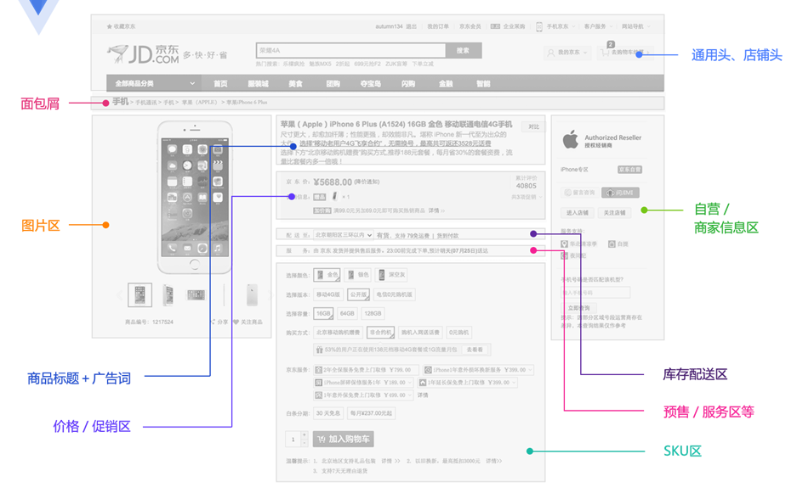
07 使用案例
1、功能介绍
JD商品详情页

Slide 49
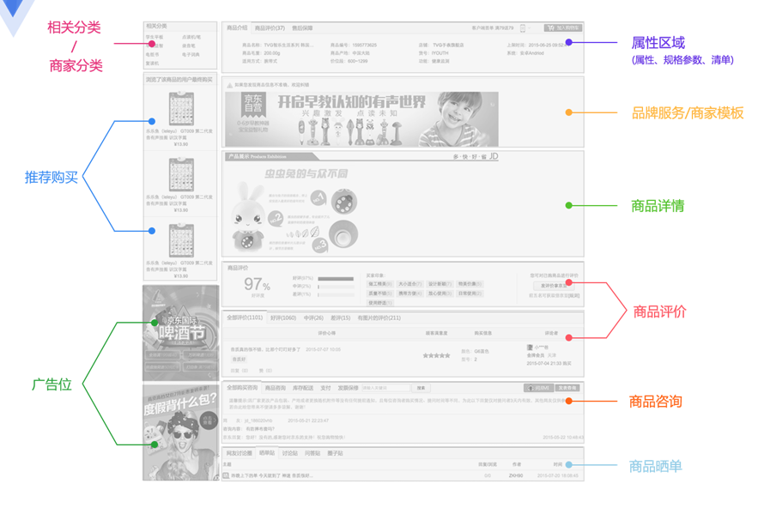
07 使用案例
1、功能介绍
JD商品详情页

Slide 50
07 使用案例
1、功能介绍
JD商品详情页
2
Nginx+lua
LVS+Keepalived
从Redis1
本地
缓存
3
1
2
Nginx+lua
Virtual IP
LVS+Keepalived
从Redis2
本地
缓存
3
Tomcat
4
应用程序
5
数据访问模块
主Redis
本地
缓存
6
8
7
数据库
Notes:
Redis集群只存储元数据，lua做根据页面模板做逻辑和渲染。
数据维度化(元数据):
1、商品基本信息，标题、扩展属性、特殊属性、图片、颜色尺码、规格参数等；
2、商品介绍信息，商品维度商家模板、商品介绍等；
3、非商品维度其他信息，分类信息、商家信息、店铺信息、店铺头、品牌信息等；
4、商品维度其他信息（异步加载），价格、促销、配送至、广告词、推荐配件、最佳组合等。

